Slide 1


Slide 2






تعيين تلميذ(ة) للإجابة
توجيهات و شرح التعليمات
عرض فيديو
المرور بين الصفوف للمساعدة و تصحيح الإنجازات
عمل في ثنائيات
نهاية الشريط، المرور إلى الشريحة الموالية.

Slide 3

تنظيم حصص الأسبوع الخامس
اليوم 3 -
اليوم 1 -
نشاط اعتيادي
ورشة الكتابة : الصرف والتحويل– مراجعة و توليف
ورشة الكتابة : التراكيب – مراجعة و توليف
نشاط اعتيادي
معجم وأساليب – مراجعة و توليف
التحدث - مراجعة و توليف
اليوم 4 -
اليوم2 -
نشاط اعتيادي
ورشة الكتابة : الظواهر الإملائية– مراجعة و توليف
ورشة الكتابة : الإنتاج الكتابي– مراجعة و توليف
نشاط اعتيادي
ورشة القراءة : معجم النص– مراجعة و توليف
ورشة القراءة : استراتيجيات الفهم – مراجعة و توليف

Slide 4





هيكلة حصة اليوم
- 01 افتتاح الحصة
ترحيب
تدبير السلوك
تقويم الطلاقة
- 02 معجم– مراجعة و توليف
المعجم المجالي - خريطة الكلمة.
- 02 أساليب– مراجعة و توليف
أساليب التقصي.
- 03 التحدث
مراجعة وتوليف - أخذ الكلمة

Slide 5

عند نهاية الحصة
على الأقل 80% من المتعلمين سيكونون قادرين على:
قراءة فقرة باسترسال؛
تملك معجم وظيفي وبناء خريطة كلمة؛
صياغة أسئلة مختلفة؛
أخذ الكلمة للتحدث عن خطوات النجاح والفرق بين حياة الأجداد والأحفاد.

Slide 6

افتتاح الحصة
افتتاح الحصة
ترحيب
تدبير السلوك
تقويم الطلاقة

Slide 7

مرحبا بكم ، سنبدأ حصة اللغة العربية.
اختــتام الحــصة
التحـــــــدث
معجم وأساليب
افتتاح الحصة

Slide 8



قبل أن نبدأ حصة اليوم، سنتذكر السلوكيات التي تعلمناها. ما الذي يرمز له كل مشهد ؟
اختــتام الحــصة
التحـــــــدث
معجم وأساليب
افتتاح الحصة
؟
؟
؟

Slide 9


ضعوا اللوحة والكراسة في القمطر
اختــتام الحــصة
التحـــــــدث
معجم وأساليب
افتتاح الحصة

Slide 10
ستتدربون في هذه الحصة على قراءة فقرة بدقة وسرعة. من يقرأ . تابعوا مع زميلكم / زميلتكم.
اختــتام الحــصة
التحـــــــدث
أساليب
معجم
افتتاح الحصة
اَللَّعِبُ عالَمٌ سِحْرِيٌّ يُعبِّرُ فيهِ ﭐلطِّفْلُ عَنْ نَفْسِهِ بِحُرِّيَّةٍ وَسَعادَةٍ؛ فَمِنْ خِلالِهِ، يَسْتَكْشِفُ ﭐلْعالَمَ، ويُنَمِّي مَهاراتِهِ ﭐلْحَرَكِيَّةَ وﭐلفِكريَّةَ. فَعِنْدَما يَبْني بُرْجاً مِنَ ﭐلْمُكَعَّباتِ، يَتَعَلَّمُ دُروساً في ﭐلتَّرْكيزِ وﭐلمُثابَرَةِ. وَحينَ يُشارِكُ أَصْدِقاءَهُ في لُعْبَةٍ جَماعيَّةٍ، يَكتشِفُ أهمِّيَّةَ ﭐلتَّعاوُنِ وَﭐحْتِرامِ ﭐلْقَواعِدِ.
يَفْتَحُ ﭐللَّعِبُ لِلطِّفْلِ نافِذَةً لِلتَّعْبيرِ عَنْ مَشاعِرِهِ ﭐلْمُخْتَلِفَةِ،مِمّا يُعَزِّزُ نُمُوَّهُ ﭐلْعاطِفِيَّ ﭐلسَّلِيمَ. إنَّهُ لَيْسَ مُجَرَّدَ وَقْتٍ لِلتَّسْلِيَةِ، بَلْ هُوَ مَدْرَسَةٌ لِتَنْمِيَةِ ﭐلْخَيالِ وَﭐلْإبْداعِ.

Slide 11

الآن سنمر لتحدي الطلاقة. سأسحب 5 بطاقات تحمل أسماء 5 متعلمين. سأنادي على المتعلم الأول ليقرأ النص بطلاقة.
اختــتام الحــصة
التحـــــــدث
أساليب
معجم
افتتاح الحصة

Slide 12
أنادي على التلميذ الأول: ..................................
اختــتام الحــصة
التحـــــــدث
أساليب
معجم
افتتاح الحصة
اَللَّعِبُ عالَمٌ سِحْرِيٌّ يُعبِّرُ فيهِ ﭐلطِّفْلُ عَنْ نَفْسِهِ بِحُرِّيَّةٍ وَسَعادَةٍ؛ فَمِنْ خِلالِهِ، يَسْتَكْشِفُ ﭐلْعالَمَ، ويُنَمِّي مَهاراتِهِ ﭐلْحَرَكِيَّةَ وﭐلفِكريَّةَ. فَعِنْدَما يَبْني بُرْجاً مِنَ ﭐلْمُكَعَّباتِ، يَتَعَلَّمُ دُروساً في ﭐلتَّرْكيزِ وﭐلمُثابَرَةِ. وَحينَ يُشارِكُ أَصْدِقاءَهُ في لُعْبَةٍ جَماعيَّةٍ، يَكتشِفُ أهمِّيَّةَ ﭐلتَّعاوُنِ وَﭐحْتِرامِ ﭐلْقَواعِدِ.
يَفْتَحُ ﭐللَّعِبُ لِلطِّفْلِ نافِذَةً لِلتَّعْبيرِ عَنْ مَشاعِرِهِ ﭐلْمُخْتَلِفَةِ،مِمّا يُعَزِّزُ نُمُوَّهُ ﭐلْعاطِفِيَّ ﭐلسَّلِيمَ. إنَّهُ لَيْسَ مُجَرَّدَ وَقْتٍ لِلتَّسْلِيَةِ، بَلْ هُوَ مَدْرَسَةٌ لِتَنْمِيَةِ ﭐلْخَيالِ وَﭐلْإبْداعِ.

Slide 13
الفائزون بنجمة الطلاقة هم ...........................................................................
اختــتام الحــصة
التحـــــــدث
أساليب
معجم
افتتاح الحصة

Slide 14
المعجم
معجم :
شبكة الكلمة / خريطة الكلمة - مراجعة وتوليف

Slide 15

خلال هذه الحصة نتذكر مفردات المعجم التي تعرفتم عليها وخريطة الكلمة وكيفية توظيفها.
اختــتام الحــصة
التحـــــــدث
أساليب
معجم
افتتاح الحصة
مُفْرَداتُ ٱلْمُعْجَمِ
خَريطَةُ ٱلْكَلِمَةِ

Slide 16
من يقرأ المفردات التالية؟
اختــتام الحــصة
التحـــــــدث
أساليب
معجم
افتتاح الحصة
اَلتَّأَلُّقُ
اَلْمَوْهِبَةُ
اَلصُّمودُ
اَلْإِصْرارُ
تَحْفيزٌ
اَلشَغَفُ
نَبَغَ
سَطَعَ
مَسارٌ
أَقْرانٌ
يُثْني
أَذْكى
تَواصَلَ
مُعاصِرٌ
ذِكْرَياتٌ
أَصالَةٌ

Slide 17
من يذكرنا بتعريف أو مرادف المفردات التالية؟
اختــتام الحــصة
التحـــــــدث
أساليب
معجم
افتتاح الحصة
اَلتَّأَلُّقُ
اَلْمَوْهِبَةُ
اَلْإِصْرارُ
مَسارٌ
اَلشَغَفُ

Slide 18
من يقرا؟
اختــتام الحــصة
التحـــــــدث
أساليب
معجم
افتتاح الحصة
اَلتَّصْميمُ، اَلثَّباتُ عَلى ٱلْهَدَفِ وَعَدَمِ ٱلاِسْتِسْلامِ.
اَلْإِصْرارُ
اَلْمَلَكَةُ وَٱلاِسْتِعْدادُ ٱلْفِطْرِيُّ لِلتَّمَيُّزِ في مَجالٍ ما.
اَلْمَوْهِبَةُ
اَلْحُبُّ ٱلشَّديدُ وَٱلْحَماسُ ٱلْكَبيرُ.
اَلشَغَفُ
اَلتَّمَيُّزُ وَٱلْبُروزُ وَٱللَّمَعانُ.
اَلتَّأَلُّقُ
طَريقٌ يُسْلَكُ لِلْوُصولِ إِلى هَدَفٍ مُعَيَّنٍ.
مَسارٌ

Slide 19
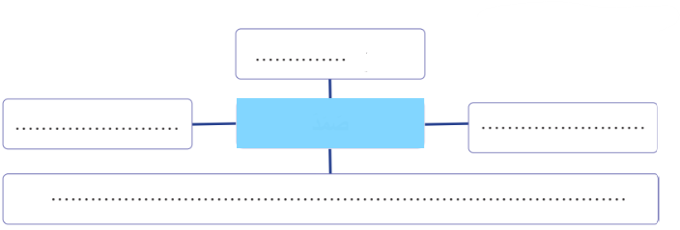
الآن, من يذكرنا بعناصر خريطة الكلمة؟ أين نكتب كل عنصر؟
اختــتام الحــصة
التحـــــــدث
أساليب
معجم
افتتاح الحصة
خَريطُةُ ﭐلْكَلِمَةِ
............................
..............
....................................................................................................................

Slide 20
من يقرأ عناصر خريطة الكلمة؟
اختــتام الحــصة
التحـــــــدث
أساليب
معجم
افتتاح الحصة
اَلنَّوْعُ
اَلْكَلِمَةِ
اَلضِّدُّ
..............
اَلْمُرادِف
اَلْجُمْلَةُ
اَلْجُمْلَةُ بالضِّدِّ
....................................................................................................................

Slide 21
سنقوم بإنشاء خريطة كلمة : تألق على السبورة.
ينجز النشاط بشكل تفاعلي.
اختــتام الحــصة
التحـــــــدث
أساليب
معجم
افتتاح الحصة
............................
تَأَلَّقَ
....................................................................................................................

Slide 22
إليكم الجواب التالي. من يقرأ؟
اختــتام الحــصة
التحـــــــدث
أساليب
معجم
افتتاح الحصة
فِعْلٌ
خَفَتَ، تراجَعَ
تَأَلَّقَ
تَميَّزَ، برَزَ، نَبَغَ
تألَّقَ ٱللّاعِبُ في ٱلْمُباراةِ وَسَجَّلَ ثَلاثَةَ أَهْدافٍ رائِعَةٍ
خَفَتَ أَداءُ ٱلْفَريقِ في ٱلشَّوْطِ ٱلثّاني فَخَسِروا ٱلْمُباراةَ.
....................................................................................................................

Slide 23
الأساليب
أساليب
أساليب التقصي - مراجعة وتوليف

Slide 24
سنتذكر الآن أساليب الاستقصاء وكيفية توظيفها.
اختــتام الحــصة
التحـــــــدث
أساليب
معجم
افتتاح الحصة
أَساليبُ ٱلتَّقَصّي

Slide 25
من يذكرنا بأدوات الاستفهام التي تعلمتم؟
اختــتام الحــصة
التحـــــــدث
أساليب
معجم
افتتاح الحصة
أَدَواتُ ﭐلاِسْتِفْهامِ

Slide 26
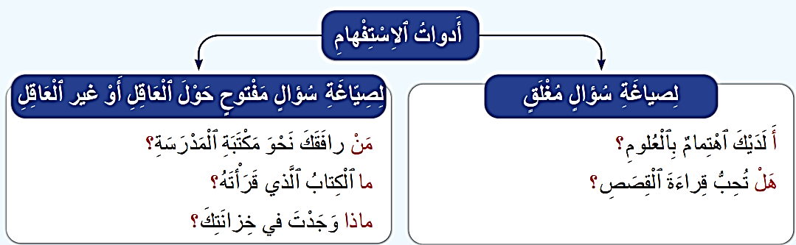
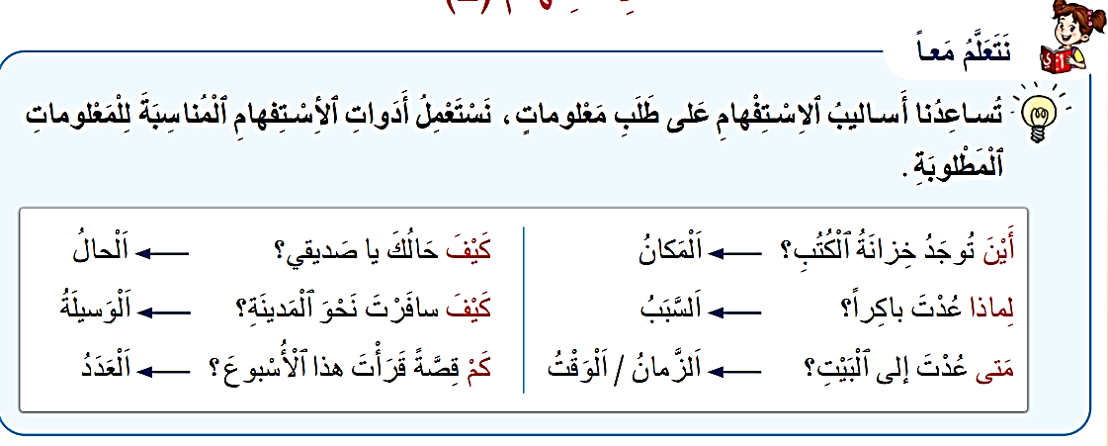
من يقرأ؟
اختــتام الحــصة
التحـــــــدث
أساليب
معجم
افتتاح الحصة

Slide 27
خذوا دفاتر القسم. أنجزوا النشاط التالي. معكم 10 دقائق للإنجاز
اختــتام الحــصة
التحـــــــدث
أساليب
معجم
افتتاح الحصة
أُكْتُبْ أَسْئِلَةً بِاسْتِعْمالِ أَدَواتِ ﭐلاِسْتِفْهامِ التّالِيَةِ:
هَلْ .......................................................؟
مَنْ ........................................................؟
لِماذا ......................................................؟
كَيْفَ .......................................................؟
ماذا ........................................................؟
أَيْنَ ........................................................؟

Slide 28
سأمر بين الصفوف لمساعدتكم.
اختــتام الحــصة
التحـــــــدث
أساليب
معجم
افتتاح الحصة
أُكْتُبْ أَسْئِلَةً بِاسْتِعْمالِ أَدَواتِ ﭐلاِسْتِفْهامِ التّالِيَةِ:
هَلْ .......................................................؟
مَنْ ........................................................؟
لِماذا ......................................................؟
كَيْفَ .......................................................؟
ماذا ........................................................؟
أَيْنَ ........................................................؟

Slide 29
لنصحح. من يقدم جوابه؟ من يكتب جوابه على السبورة؟
اختــتام الحــصة
التحـــــــدث
أساليب
معجم
افتتاح الحصة
أُكْتُبْ أَسْئِلَةً بِاسْتِعْمالِ أَدَواتِ ﭐلاِسْتِفْهامِ التّالِيَةِ:
هَلْ .......................................................؟
مَنْ ........................................................؟
لِماذا ......................................................؟
كَيْفَ .......................................................؟
ماذا ........................................................؟
أَيْنَ ........................................................؟

Slide 30
تحدث
أخذ الكلمة
تقويم المكتسبات

Slide 31
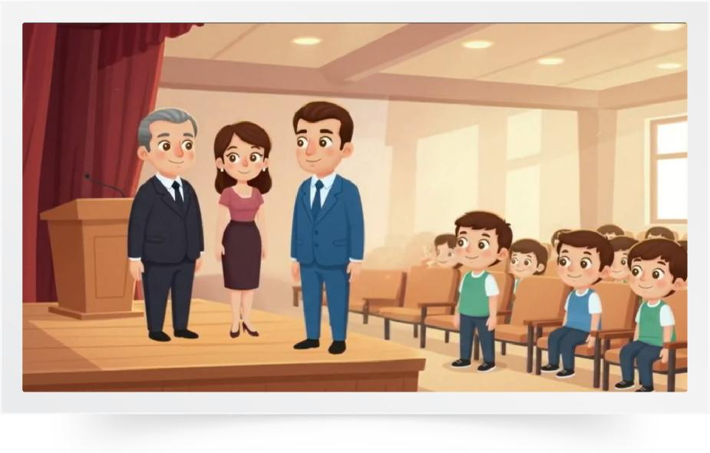

سنتذكر ما تعلمتموه عن خطوات النجاح و حياتنا بين الماضي و الحاضر.
اختــتام الحــصة
التحـــــــدث
أساليب
معجم
افتتاح الحصة

Slide 32
يتحاور كل منكم مع زميله بهدوء مستعينا بالأسئلة التالية . غيروا الأدوار (5 دقائق للإعداد)
اختــتام الحــصة
التحـــــــدث
أساليب
معجم
افتتاح الحصة
ما حُلْمُكُ/كِ في ﭐلْمُسْتَقْبَلِ؟
لِماذا ﭐخْتَرْتَ/تِ هَذا ﭐلْحُلَمَ؟
ما أَوَّلُ خُطْوَةٍ لِتَحْقيقِ حُلْمِكَ/كِ؟

Slide 33


الآن سيقوم كل واحد منكم لتقديم حلم صديقه. ما النصيحة التي يمكن ان توجهوها لصديقكم؟
يتم الاقتصار على بعض المتعلمين حسب الفئات.
اختــتام الحــصة
التحـــــــدث
أساليب
معجم
افتتاح الحصة

Slide 34

الآن ستتوزعون لمجموعتين: مجموعة "جيل الأجداد" و مجموعة " جيل الأحفاد"
اختــتام الحــصة
التحـــــــدث
أساليب
معجم
افتتاح الحصة
جيلُ ﭐلْأَحْفادِ
جيلُ ﭐلْأَجْدادِ

Slide 35
كل مجموعة ستتحدث عن حياتها وفق المواضيع التالية. المجموعة الفائزة هي التي ستذكر أكبر قدر من المعلومات.
اختــتام الحــصة
التحـــــــدث
أساليب
معجم
افتتاح الحصة
جيلُ ﭐلْأَحْفادِ | جيلُ ﭐلْأَجْدادِ
 |  | اَلطَّبْخُ
 |  | اَللَّعِبُ
 |  | اَلتَّعْليمُ
 |  | اَلسَّفَرُ

Slide 36
معكم 7 دقائق للإعداد. وزعوا المهام فيما بينكم
اختــتام الحــصة
التحـــــــدث
أساليب
معجم
افتتاح الحصة
جيلُ ﭐلْأَحْفادِ | جيلُ ﭐلْأَجْدادِ
 |  | اَلطَّبْخُ
 |  | اَللَّعِبُ
 |  | اَلتَّعْليمُ
 |  | اَلسَّفَرُ

Slide 37
سأمر بين المجموعتين لمساعدتكم.
اختــتام الحــصة
التحـــــــدث
أساليب
معجم
افتتاح الحصة
جيلُ ﭐلْأَحْفادِ | جيلُ ﭐلْأَجْدادِ
 |  | اَلطَّبْخُ
 |  | اَللَّعِبُ
 |  | اَلتَّعْليمُ
 |  | اَلسَّفَرُ

Slide 38
الآن تعرض كل مجموعة شفويا ما توصلت إليه. نبدأ بالطبخ ثم اللعب ...
اختــتام الحــصة
التحـــــــدث
أساليب
معجم
افتتاح الحصة
جيلُ ﭐلْأَحْفادِ | جيلُ ﭐلْأَجْدادِ
 |  | اَلطَّبْخُ
 |  | اَللَّعِبُ
 |  | اَلتَّعْليمُ
 |  | اَلسَّفَرُ

Slide 39
المجموعة الفائزة هي ........................
اختــتام الحــصة
التحـــــــدث
أساليب
معجم
افتتاح الحصة
جيلُ ﭐلْأَحْفادِ
جيلُ ﭐلْأَجْدادِ

Slide 40
اختتام الحصة
الواجب المنزلي.

Slide 41
راجعوا المفردات التي تعلمناها في نشاط " أستعد لأفهم " و خريطة الكلمة و أساليب التقصي
اختــتام الحــصة
التحـــــــدث
أساليب
معجم
افتتاح الحصة
مُفْرَداتُ ٱلْمُعْجَمِ" أَسْتَعِدُّ لِأَفْهَمَ".
خَريطَةُ ٱلْكَلِمَةِ.
أساليبُ ٱلتَّقَصّي.

Slide 42
راجعوا كذلك وضعيات التحدث التي تعلمتم.
اختــتام الحــصة
التحـــــــدث
أساليب
معجم
افتتاح الحصة

Slide 43


إلى اللقاء في الحصة القادمة.
اختــتام الحــصة
التحـــــــدث
أساليب
معجم
افتتاح الحصة

Slide 44

بناء على إنجازات المتعلمين خلال الممارسة المستقلة
ما تقديرك لنسبة التحكم في هدف الدرس؟
تسجل النسبة على صفحة اليوم من مذكرة الأستاذ.

